Slide 1

Utfordringar i vekslingsfeltet mellom lokal og regional helsepolitikk
Kjell-Arne Nordgård
Kommuneoverlege
Kinn kommune

Slide 2
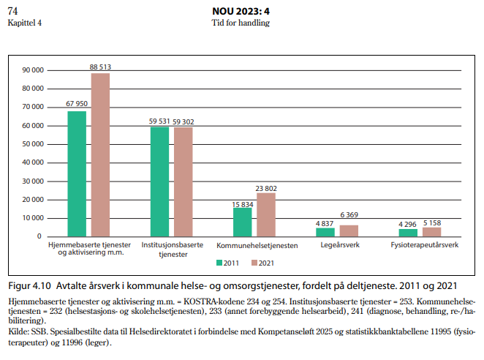


"Aldersgruppen 80 år og eldre økte med 40 000 personer mellom 2000 til 2020, da var det rundt 230 000 personer over 80 år i Norge. Mellom 2020 til 2040 vil denne gruppen øke med over 250 000 personer." (Tid for handling, s.12)

Slide 3

Det er allereie utfordringar med tilgang på helsepersonell...
Helsedirektoratet: hovedutfordringer knyttet til personell og kompetanse i de kommunale helse- og omsorgstjenestene:
  utbredt bruk av deltidsstillinger
  mange ansatte uten formell helse- eller sosialfaglig utdanning
  høyt sykefravær
  høy turnover
                (Tid for handling, s.79)

Slide 4
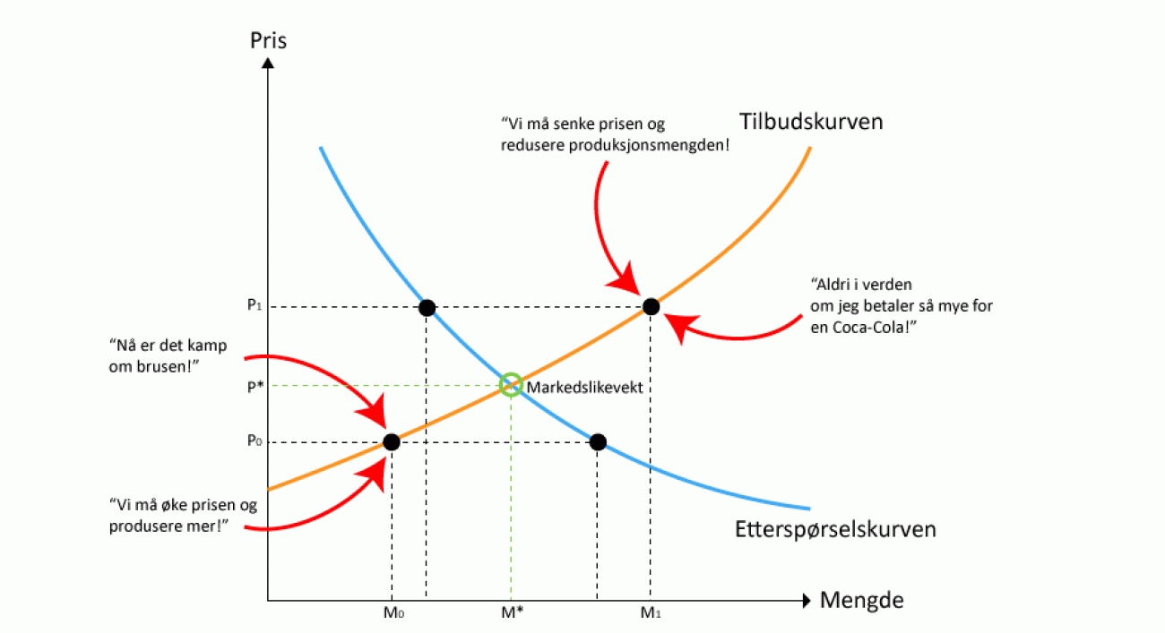
Tilbod vs. etterspurnad – den vanlege modellen passar ikkje for helse- og omsorgstenester
"Det er ingen sammenheng mellom kostnadene i tjenester som tilbys og etterspørselen etter tjenestene.
Dette følger av en lav eller ingen egenbetaling for pasientene i land med offentlig finansierte helsetjenester eller helseforsikringsordninger.
Økt tilbud av helse- og omsorgstjenester utløser dermed nesten automatisk en tilsvarende etterspørsel etter de samme tjenestene." (Tid for handling s.48)
Kjelde: finanssans.no/tilbud-og-ettersporsel

Slide 5
Det er behov for en holdningsendring i befolkningen, blant politikere og helsepersonellet, som bidrar til å dempe tilbudet av og etterspørselen etter helse- og omsorgstjenester.
Alle må erkjenne at det også i Norge er begrensede ressurser.
Politikerne har ansvaret for at det er samsvar mellom tiltakenes ønskede kvalitetsheving, pasientrettigheter, tjenestens kapasitet, tilgjengelig personell og ressurser.
(Tid for handling, s.20)

Slide 6
Også tilsynsmyndigheter og ledelse ved foretak og i tjenesteområder må vurdere virkningene av vedtak og beslutninger.
Prioritering og begrensninger i tjenesten må løftes høyt i det offentlige ordskiftet.
Politikkutvikling fremover må bygges på en samlet forståelse av at personellet er den begrensende faktoren i helse- og omsorgstjenesten. Fra dette vil tiltak og nye personellbesparende initiativ kunne bidra til redusert forventningssprik, og vil senke frustrasjon for ansatte, brukere og pasienter. (Tid for handling, s.20)

Slide 7

Kjelde: https://commons.wikimedia.org/wiki/File:Iceberg,_Franz_Josef_Fjord_%28js%295.jpg

Slide 8
Samspelet mellom kommune og helseføretak
Tenesteproduksjon og oppgåveoverføring
  Helseføretak -> Kommunen
Auke i turnover og hastigheit mellom kommune og sjukehus
Konkurranse
  Helsepersonell
  Kompetanse

Slide 9
Det handlar om å hjelpe dei som treng det mest når dei treng det som mest
Framsnakke og støtte kvarandre på "godt nok" prinsippet
Hjelpe kvarandre med vanskelege prioriteringar
Spreie tryggleik
Dele kunnskap og informasjon
Kjennskap til kvarandre sin kvardag
Felles problemforståing

Slide 10
Gode forutsetningar for samarbeid om felles utfordringar
Etablerte kontaktpunkt og arenaer
Tradisjon for samarbeid
Tradisjon om å stå saman i kriser

Slide 11
Takk for oppmerksemda

